Slide 1
Αριθμός Οξείδωσης (Α.Ο.) Ο ορισμός αναλυτικά
Ορισμός του Α.Ο.
Τι σημαίνει ο ορισμός αυτός;
Αριθμός οξείδωσης ενός ατόμου σε μία ομοιοπολική ένωση ορίζεται το φαινομενικό φορτίο που θα αποκτήσει το άτομο, αν τα κοινά ζεύγη ηλεκτρονίων αποδοθούν στο ηλεκτραρνητικότερο άτομο.
Αντίστοιχα, αριθμός οξείδωσης ενός ιόντος σε μια ιοντική ένωση είναι το πραγματικό φορτίο του ιόντος.
Πρέπει να θυμηθούμε πρώτα λίγα στοιχεία από τους χημικούς δεσμούς.

Slide 2
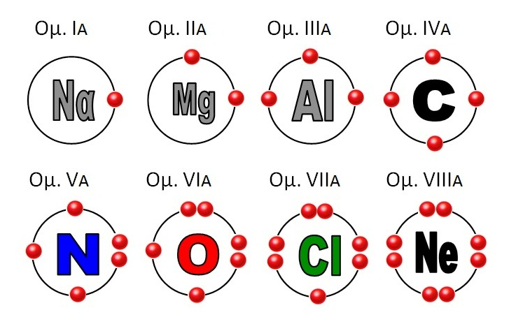
Κατανομή των ηλεκτρονίων σθένους στα άτομα στοιχείων κύριων ομάδων του Π.Π.
Μονήρη e και ζεύγη e
Τα ηλεκτρόνια των εξωτερικών στιβάδων των ατόμων, εφόσον είναι μέχρι 4 είναι όλα μονήρη, δηλαδή δεν σχηματίζουν ζευγάρια.
Από 5 μέχρι 8 σχηματίζονται ζευγάρια με τον τρόπο που δείχνει η εικόνα.

Slide 3
Γιατί γίνονται οι χημικοί δεσμοί
Κανόνας των οκτώ
Ηλεκτροθετικά και ηλεκτραρνητικά στοιχεία
Τα άτομα των στοιχείων κάνουν δεσμούς για να αποκτήσουν τη σταθερή δομή των ευγενών αερίων, δηλαδή 8e στην εξωτερική στιβάδα ή 2e αν η εξωτερική στιβάδα είναι η Κ.
Για το σκοπό αυτό αποβάλλουν, προσλαμβάνουν ή συνεισφέρουν e.
Άτομα στοιχείων με λίγα ηλεκτρόνια στην εξωτερική στιβάδα τείνουν να τα αποβάλλουν (ηλεκτροθετικά γιατί φορτίζονται θετικά), με εξαίρεση το υδρογόνο: ΟΜΑΔΕΣ ΙΑ, ΙΙΑ, ΙΙΙΑ.
Άτομα στοιχείων με πολλά ηλεκτρόνια στην εξωτερική στιβάδα τείνουν να προσλάβουν e (ηλεκτραρνητικά γιατί φορτίζονται αρνητικά):
ΟΜΑΔΕΣ VΑ, VΙΑ, VΙΙΑ.

Slide 4

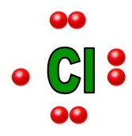


Ο ιοντικός δεσμός
Ηλεκτροθετικό στοιχείο + ηλεκτραρνητικό στοιχείο
Το πρώτο έχει τάση αποβολής e και το δεύτερο τάση πρόσληψης e. Γίνεται αποβολή – πρόσληψη ηλεκτρονίων και προκύπτουν αντίθετα φορτισμένα ιόντα που έλκονται.
Π.χ.
Το ουδέτερο άτομο Να έχει 1e στην εξωτερική στιβάδα. Τώρα πλέον έχει 1e λιγότερο (μένει με την προηγούμενη στιβάδα που έχει 8e) και γίνεται ιόν Να¹⁺.
Το ουδέτερο άτομο Cl έχει 7e στην εξωτερική στιβάδα. Τώρα πλέον έχει 8e και γίνεται ιόν Cl¹⁻.

Slide 5
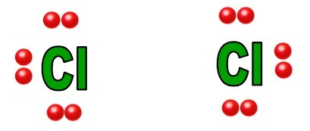
Ο μη πολικός ομοιοπολικός δεσμός
Ηλεκτραρνητικό στοιχείο + όμοιο ηλεκτραρνητικό στοιχείο
Και τα δυο έχουν τάση πρόσληψης e. Γίνεται αμοιβαία συνεισφορά e που οδηγεί σε κοινό ζεύγος e και δεσμό ηλεκτρομαγνητικής φύσεως.
Π.χ.
Σχηματίστηκε το μόριο Cl₂.
Το ουδέτερο άτομο Cl έχει 7e στην εξωτερική στιβάδα. Το κοινό ζεύγος e έλκεται εξίσου και σε κάθε άτομο «προσμετράμε» πάλι 7e. Ο ομοιοπολικός δεσμός μεταξύ όμοιων ατόμων, λέμε ότι δεν παρουσιάζει πόλωση.

Slide 6

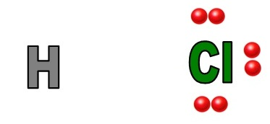

Ο πολικός ομοιοπολικός δεσμός
Ηλεκτραρνητικό στοιχείο + άλλο ηλεκτραρνητικό στοιχείο
Και τα δυο έχουν τάση πρόσληψης e. Γίνεται αμοιβαία συνεισφορά e που οδηγεί σε κοινό ζεύγος e και δεσμό ηλεκτρομαγνητικής φύσεως.
Π.χ.
Το Cl είναι πιο ηλεκτραρνητικό και έλκει περισσότερο το κοινό ζεύγος e με αποτέλεσμα την πόλωση του δεσμού και την εμφάνιση κλασμάτων φορτίων +δ και –δ.

Slide 7
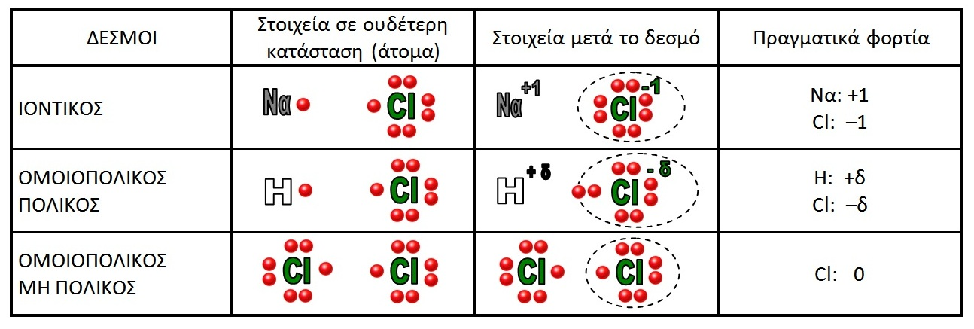
Βαθμοί πόλωσης
Ας συνοψίσουμε …
Ήδη φάνηκε ο ορισμός του Α.Ο. για τις ιοντικές ενώσεις.
Για το Να είναι +1 και για το Cl είναι -1.
Τι γίνεται, όμως, με τις ομοιοπολικές; Με τα +δ και –δ;
Πώς θα περιγράψουμε αργότερα τη γραφή αυτών των ενώσεων και τις αντιδράσεις τους;

Slide 8
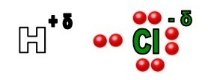

Η παραδοχή για τις ομοιοπολικές ενώσεις
Δεχόμαστε ότι το κοινό ζεύγος e αποδίδεται εξολοκλήρου στο πιο ηλεκτραρνητικό άτομο.
Έτσι το
βάσει της παραδοχής είναι σαν:
Με αυτά τα φαινομενικά φορτία έχουμε τους Α.Ο.:
Για το Η +1 και για το Cl -1.
Στο μόριο του Cl₂ δεν υπάρχει διαφορά ηλεκτραρνητικότητας.
Εκεί το Cl έχει A.O. = 0.

Slide 9
Βασισμένο στο βιβλίο:
«Χημεία για την Α΄ τάξη γενικού λυκείου»
Στέλιος Λιοδάκης
Δημήτρης Γάκης
Δημήτρης Θεοδωρόπουλος
Παναγιώτης Θεοδωρόπουλος
Αναστάσιος Κάλλης

